Slide 1
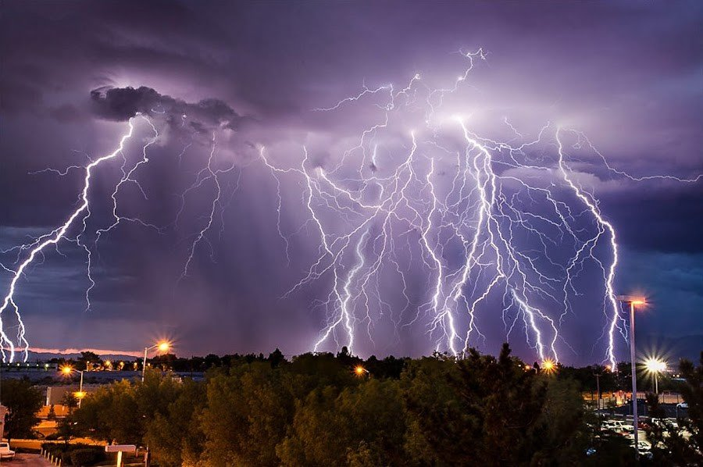
Опасные природные явления

Slide 2
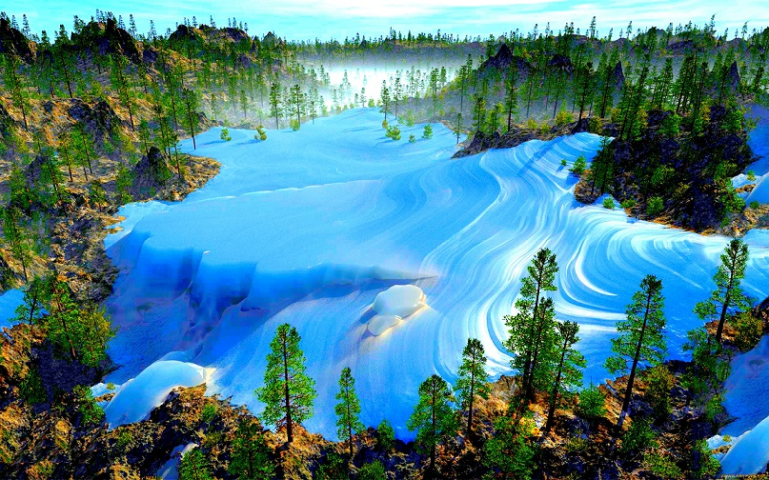
Многолетняя мерзлота оказывает влияние на хозяйственную деятельность человека: добычу полезных ископаемых, строительство дорог и зданий.

Slide 3
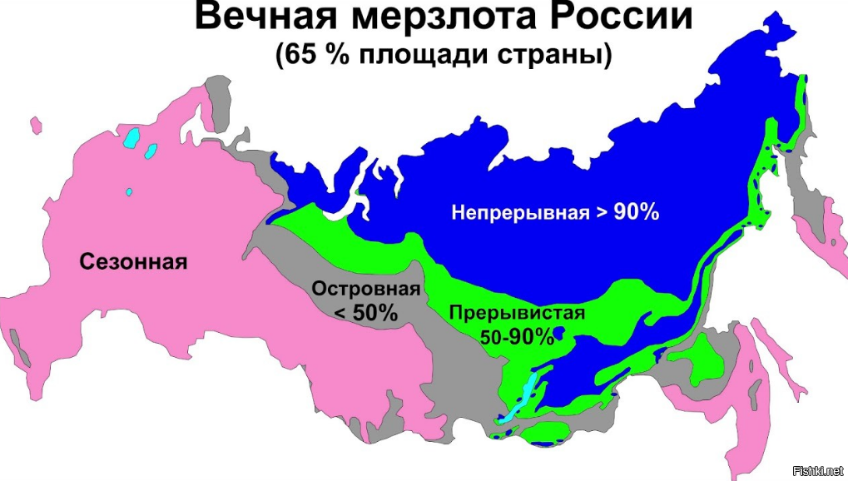
Многолетняя мерзлота наблюдается в северо-восточной части страны

Slide 4
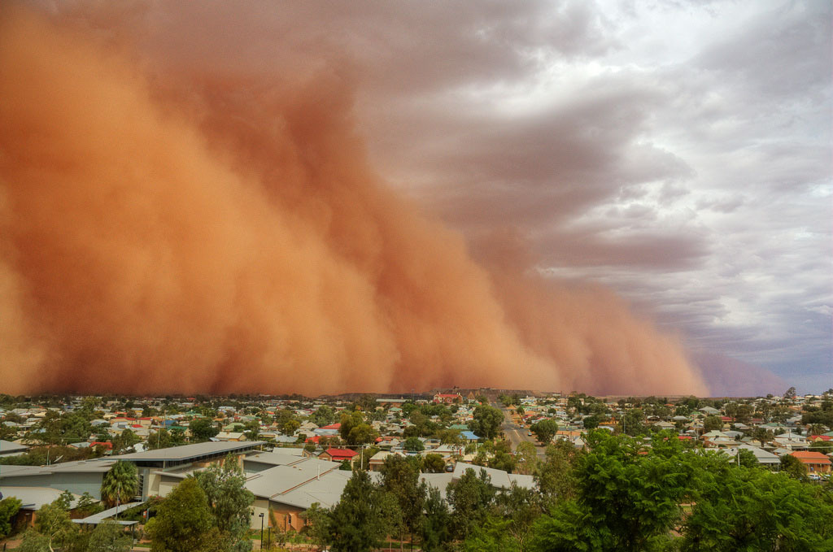
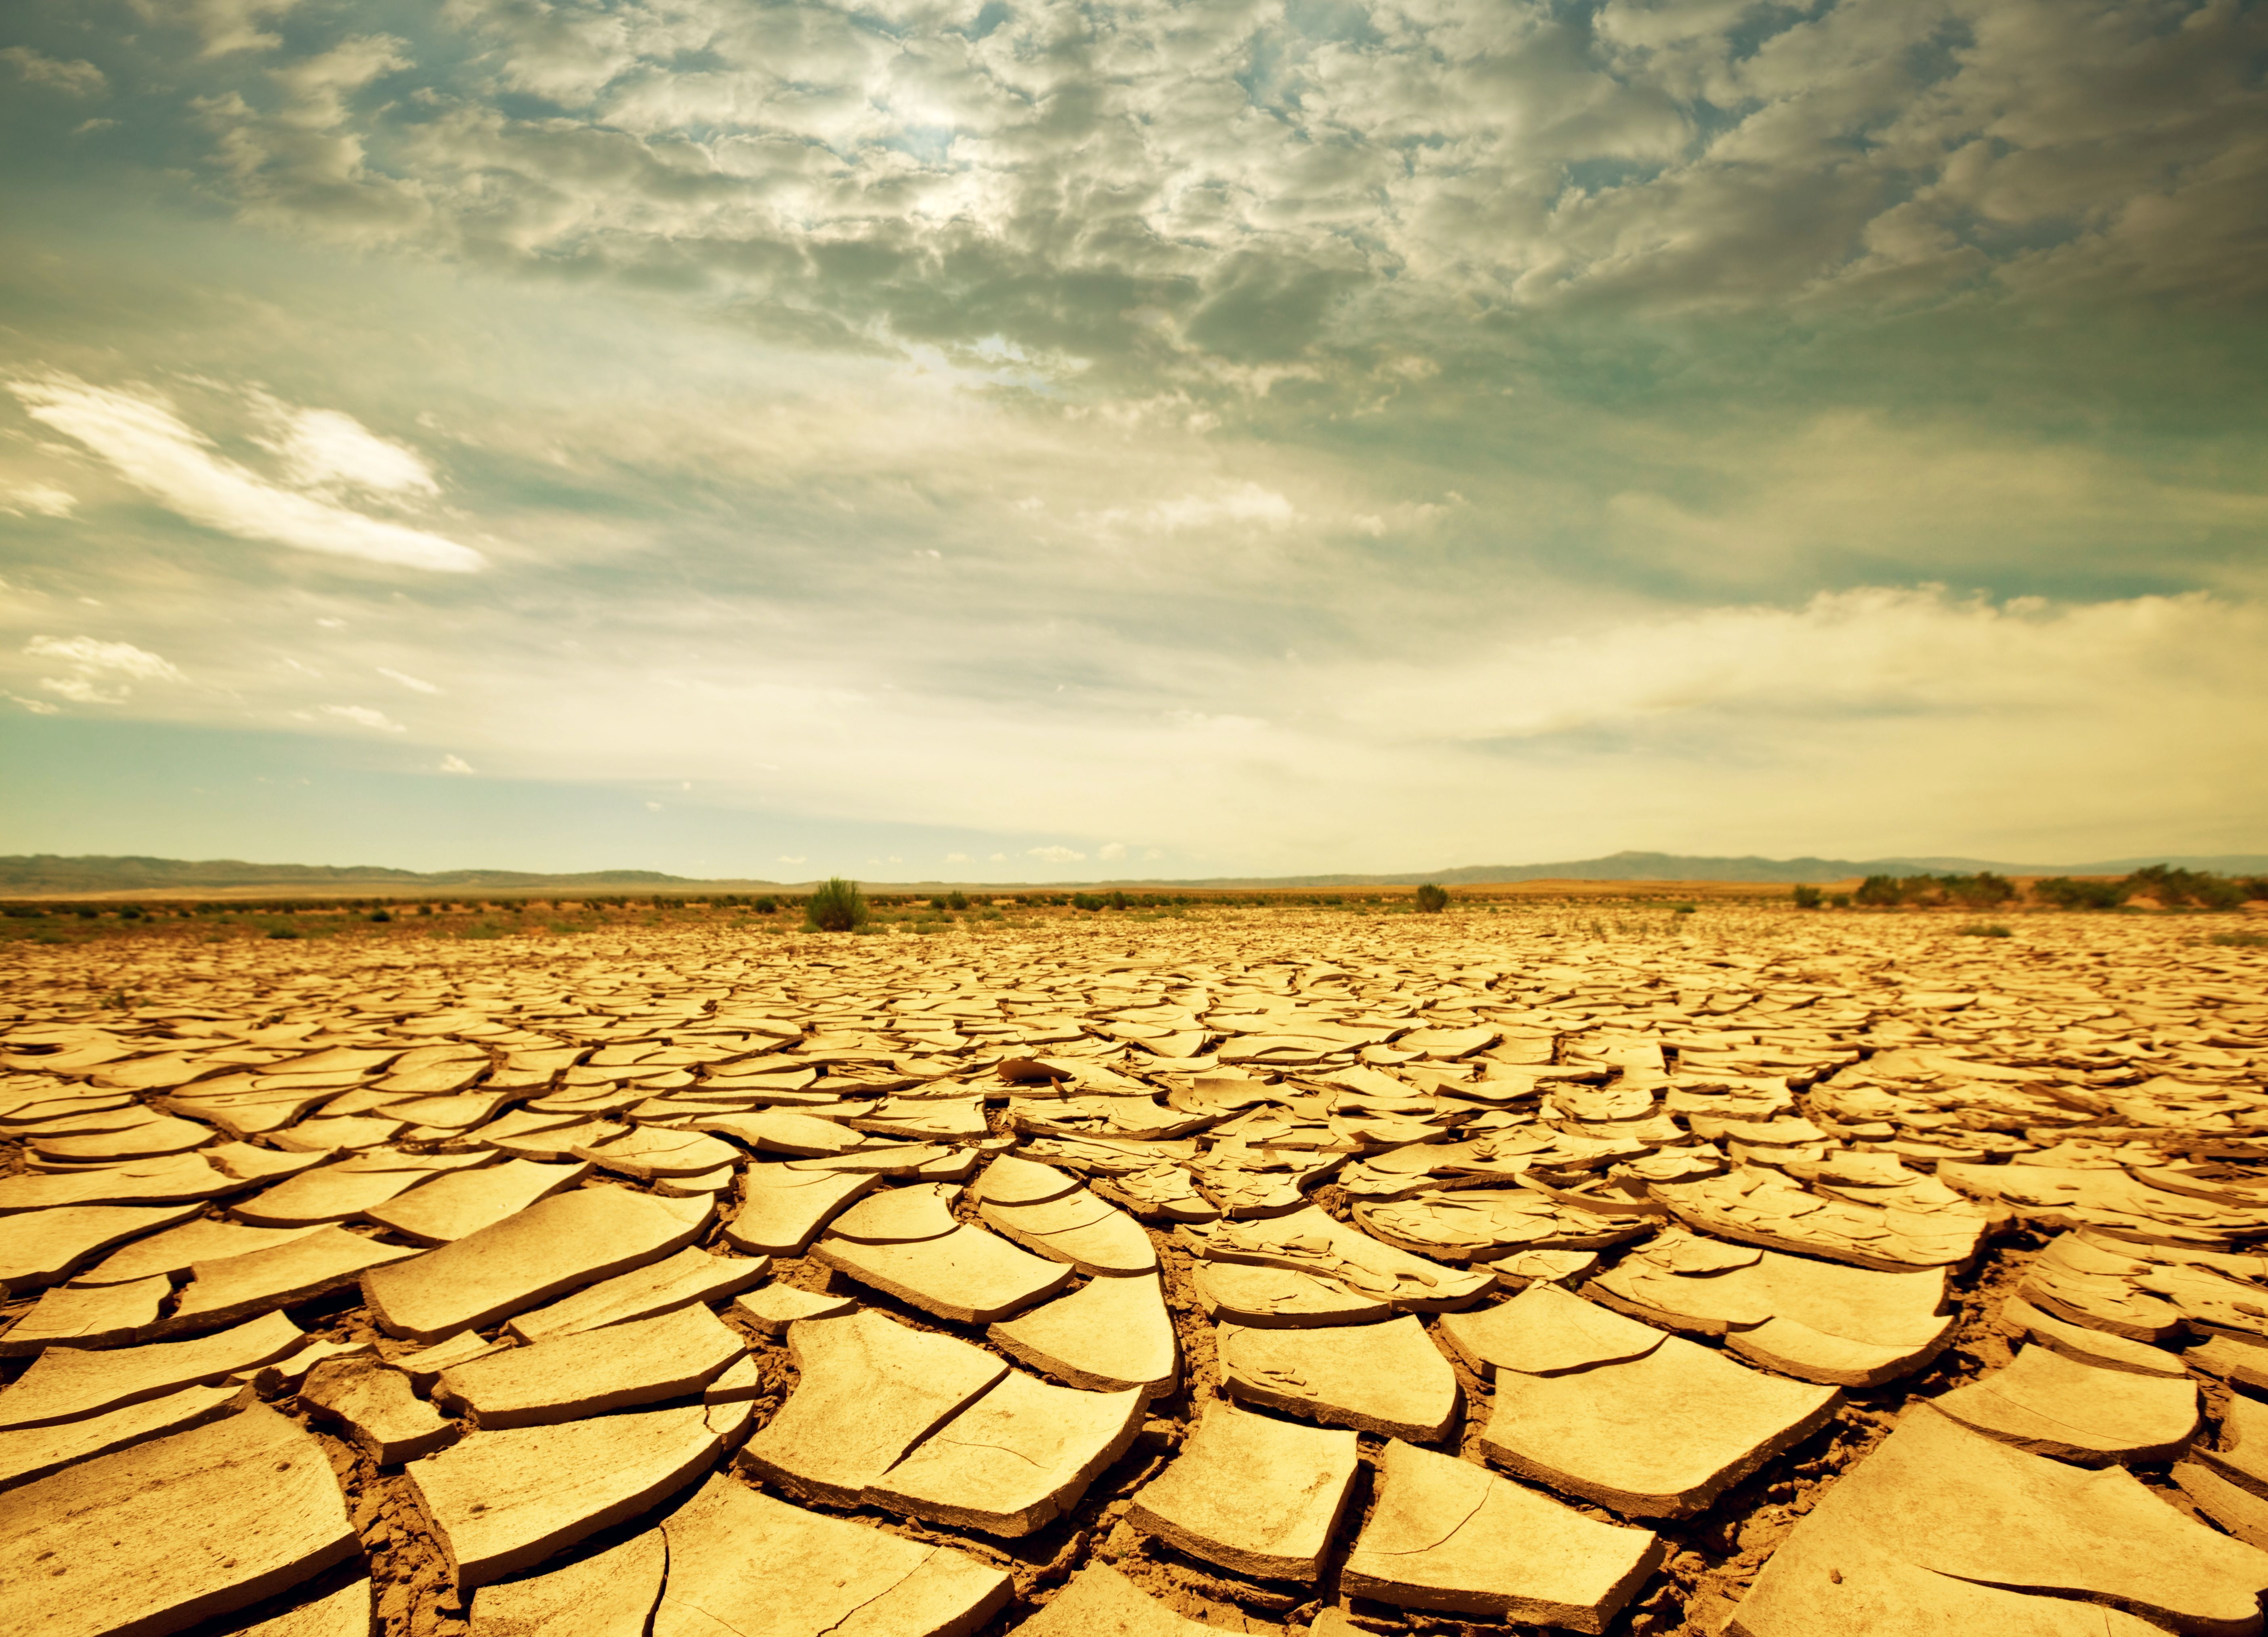
Засухи, суховеи и пыльные бури значительно затрудняют хозяйственное использование территории

Slide 5
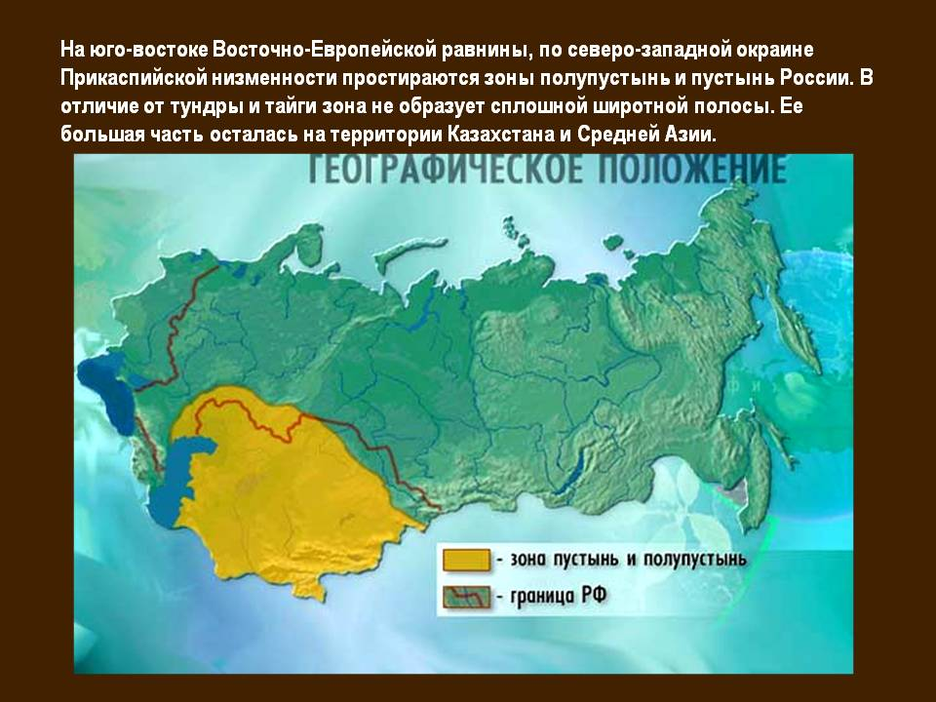
Засухи, суховеи и пыльные бури наблюдаются на побережье Каспийского моря

Slide 6
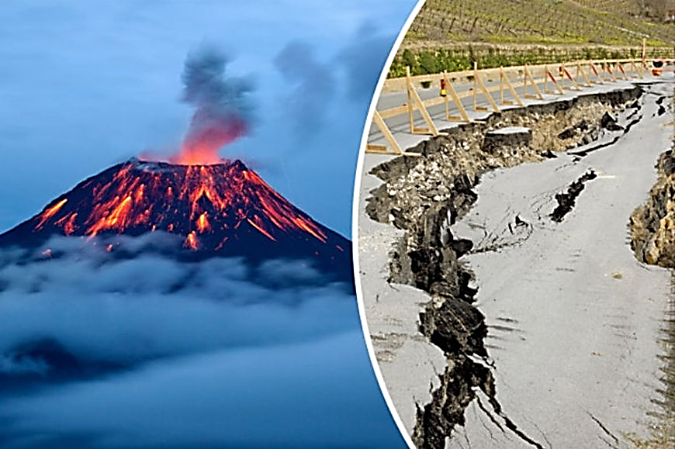
Сейсмоопасные районы – там, где происходят постоянные землетрясения.
Для безопасности людей там применяется особая технология строительства.

Slide 7
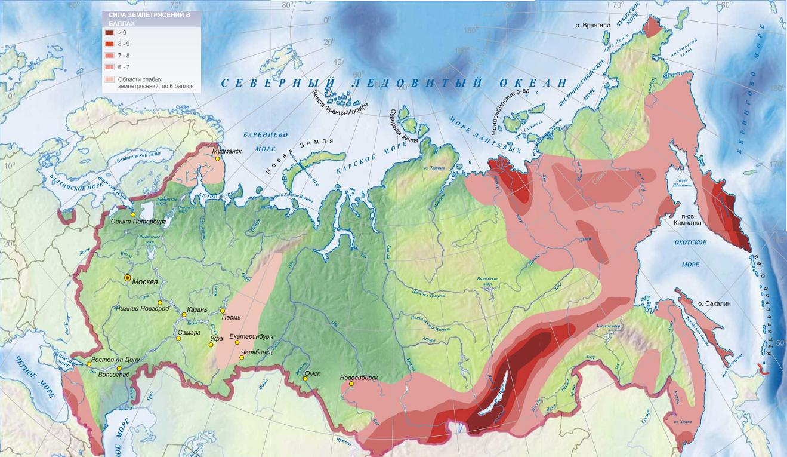
Сейсмоопасные районы – п-ов Камчатка, о. Сахалин, Байкал

Slide 8
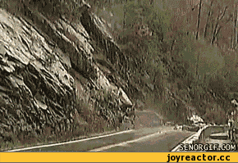
Сель — грязевой или грязекаменный поток, отличающийся разрушительной силой, внезапностью возникновения.

Slide 9
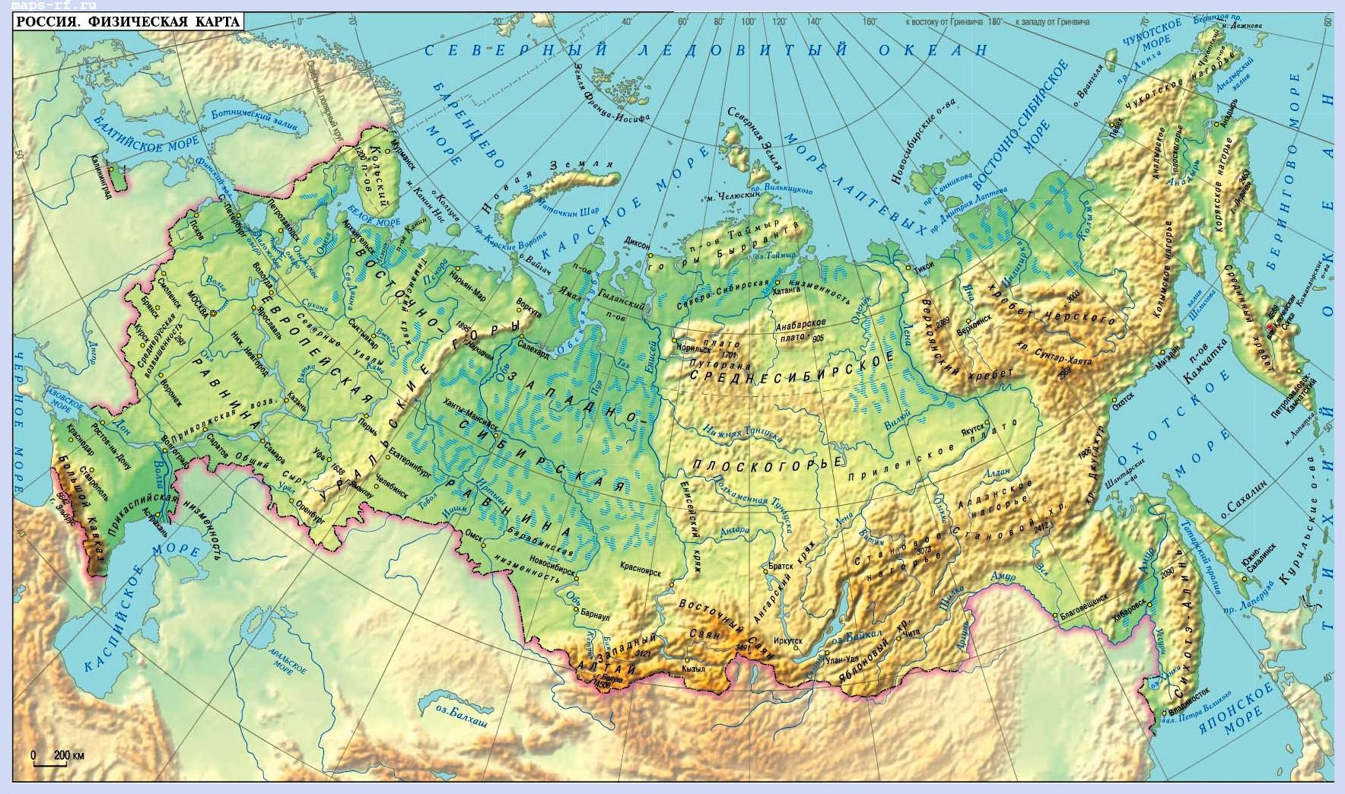
Селевые потоки (Сели) возникают на склонах, в горах

Slide 10
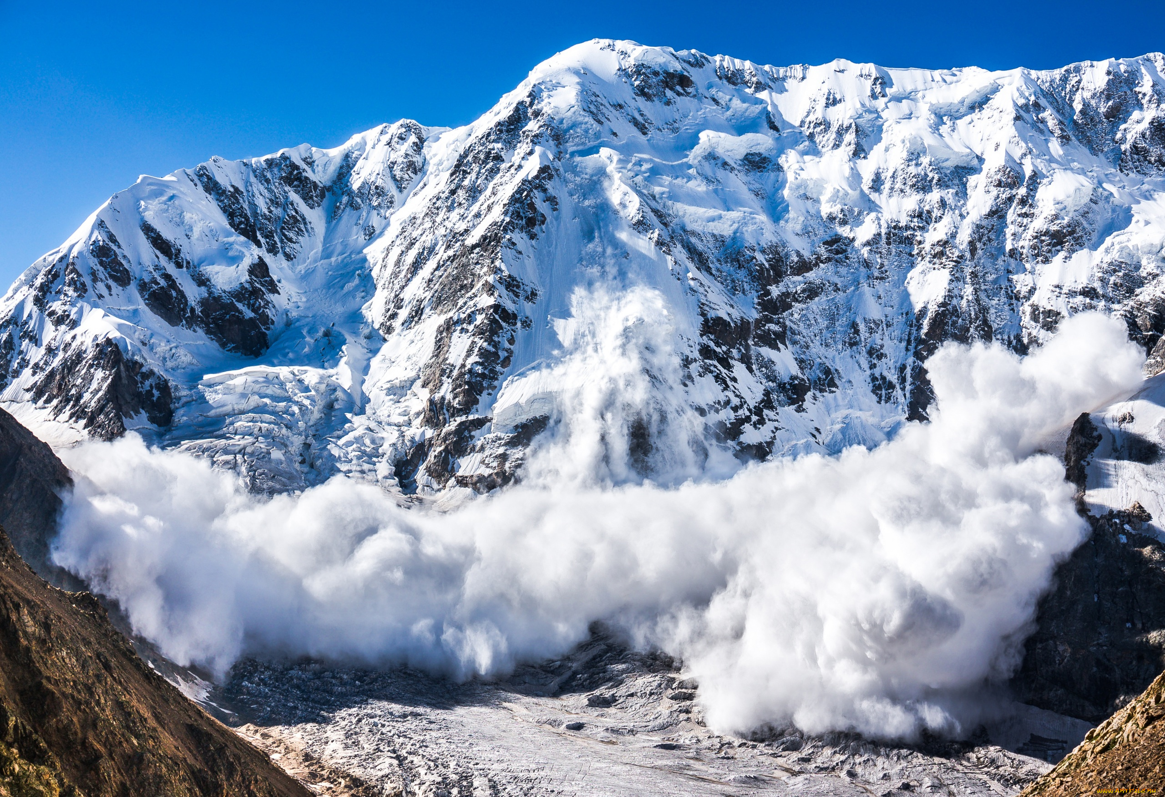
Снежные лавины — одно из наиболее грозных и опасных природных явлений.

Slide 11
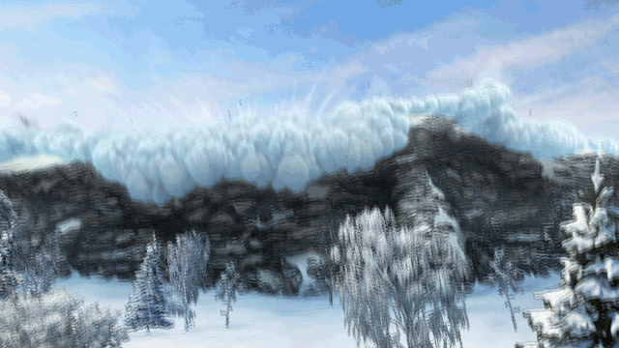
Снежные лавины возникают в горах, покрытых снегом (высоких)

Slide 12
1. Такие неблагоприятные климатические явления, как засухи, суховеи и пыльные бури, значительно затрудняют хозяйственное использование территории. Для какой из перечисленных территорий России они наиболее характерны?
1) Кировская область
2) Камчатский край
3) Астраханская область
4) Республика Коми

Slide 13
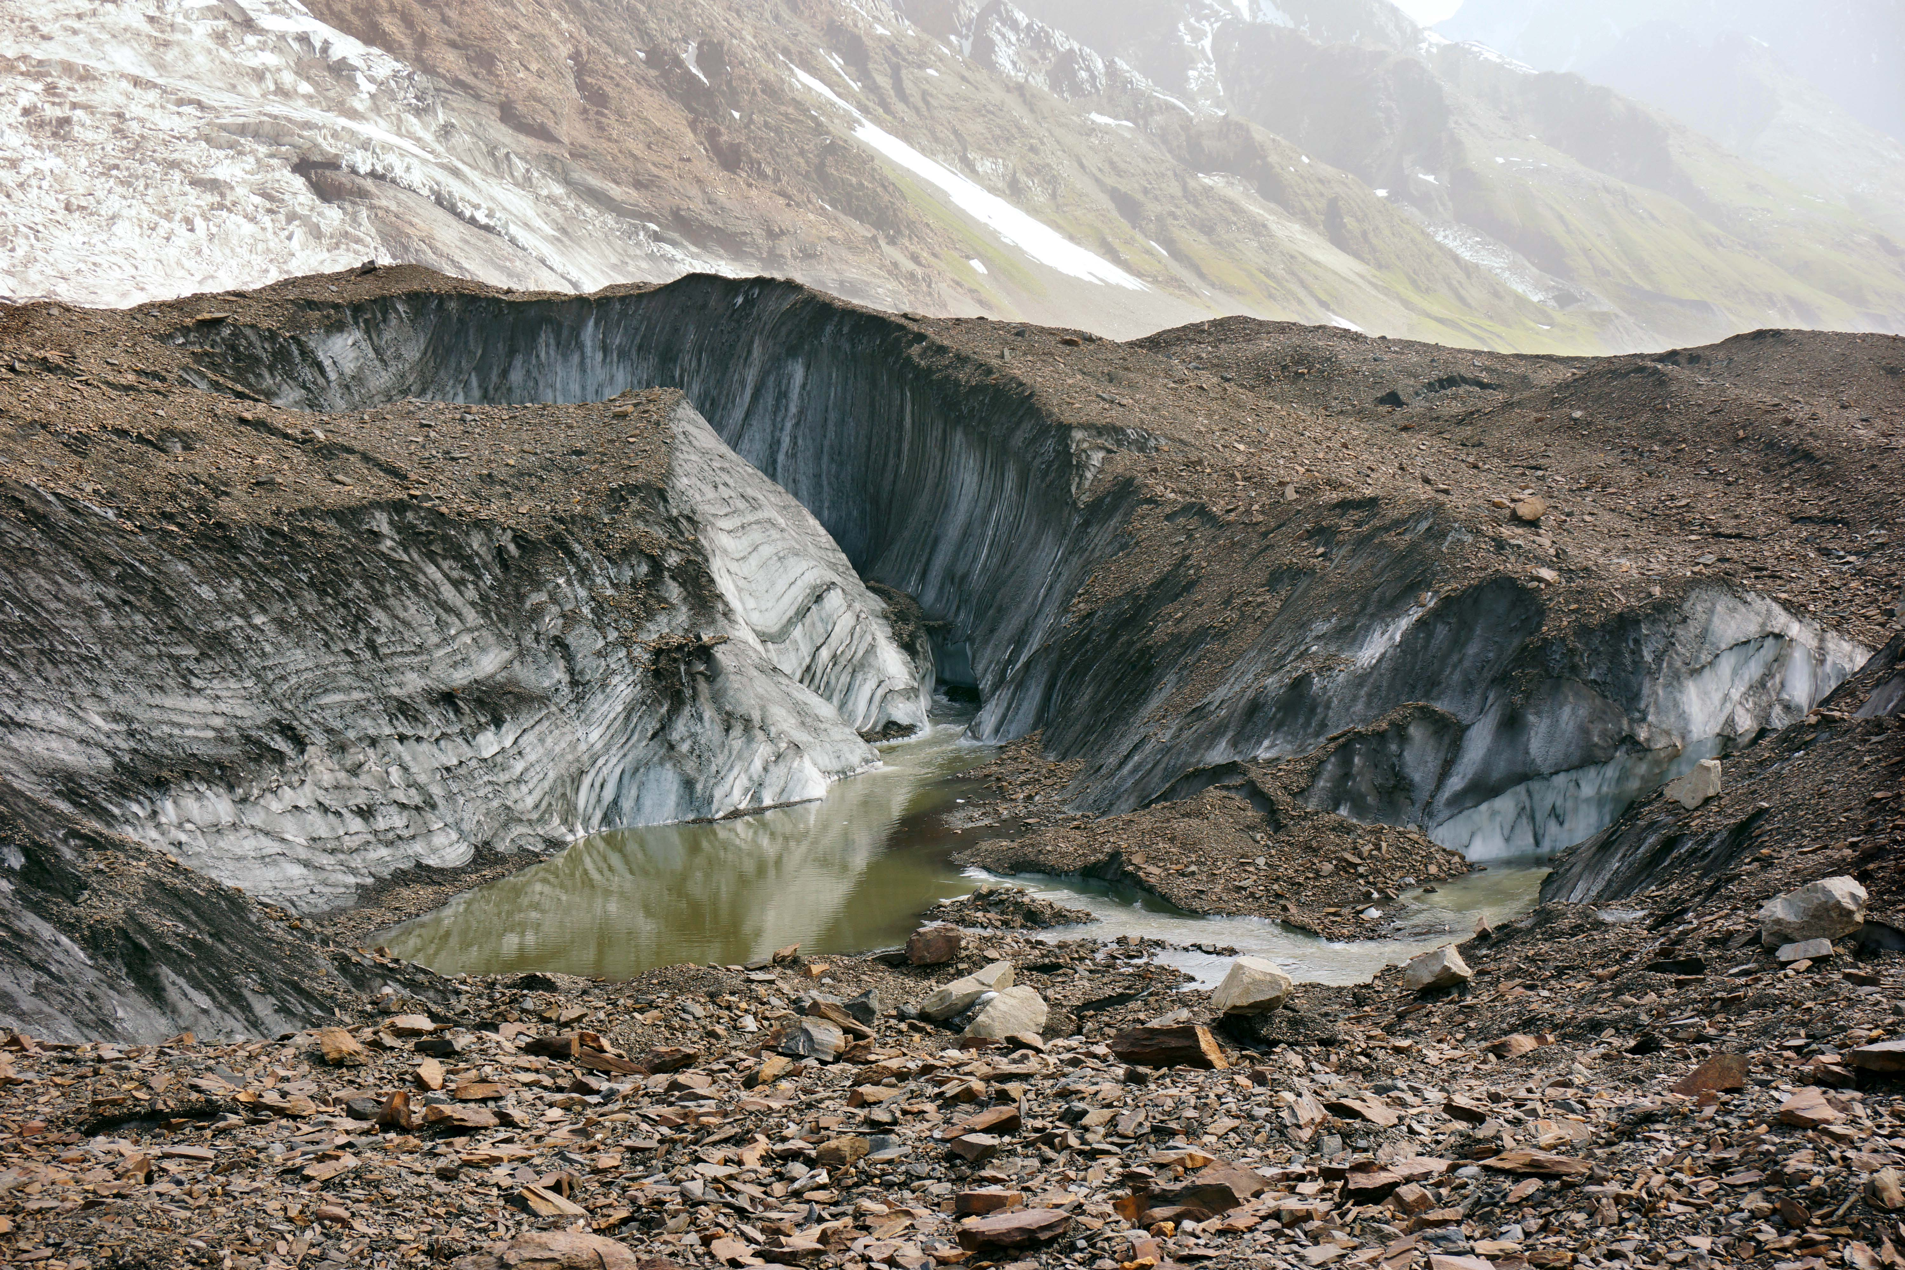
2. Многолетняя мерзлота оказывает влияние на хозяйственную деятельность человека: добычу полезных ископаемых, строительство дорог и зданий. В каком из перечисленных регионов России необходимо учитывать последствия оттаивания многолетней мерзлоты?
1) Самарская область
2) Красноярский край
3) Ростовская область
4) Чувашская Республика

Slide 14
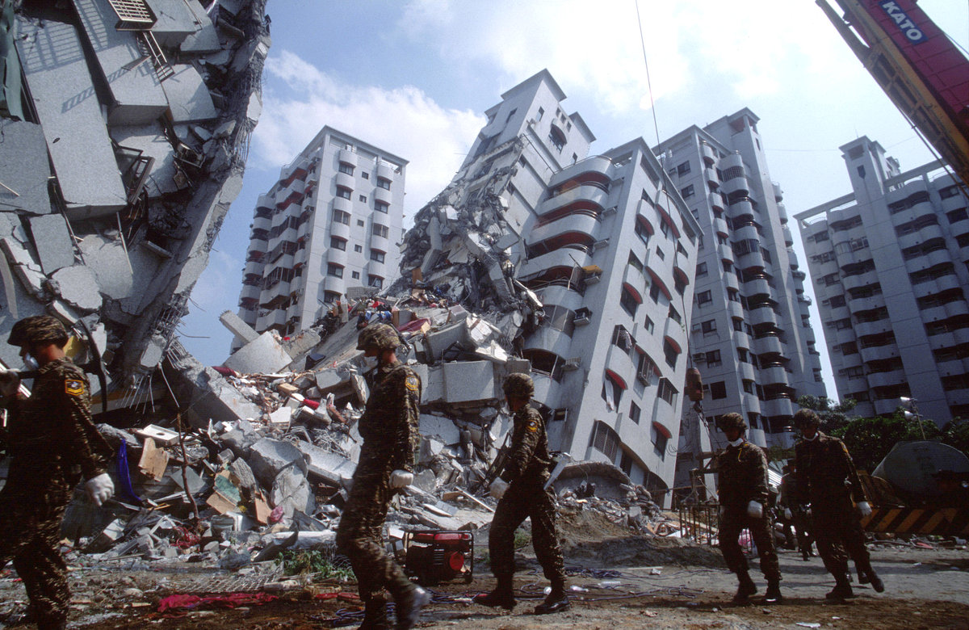
3. Для безопасности людей в сейсмоопасных районах применяется особая технология строительства. В каком из перечисленных регионов необходимо вести сейсмостойкое строительство?
1) Тульская область
2) Смоленская область
3) Ленинградская область
4) Сахалинская область

Slide 15
4. Сель — грязевой или грязекаменный поток, отличающийся разрушительной силой, внезапностью возникновения. В каком из перечисленных регионов России возникновение селей наиболее вероятно?
1) Кабардино-Балкарская Республика
2) Смоленская область
3) Республика Калмыкия
4) Калининградская область

Slide 16
5. Снежные ла­ви­ны — одно из наи­бо­лее грозных и опас­ных природных явлений. В каком из пе­ре­чис­лен­ных регионов Рос­сии снежные ла­ви­ны представляют наи­боль­шую опасность?
1) Чу­ваш­ская Республика
2) Ка­ли­нин­град­ская область
3) Ар­хан­гель­ская область
4) Рес­пуб­ли­ка Северная Осе­тия — Алания

Slide 17
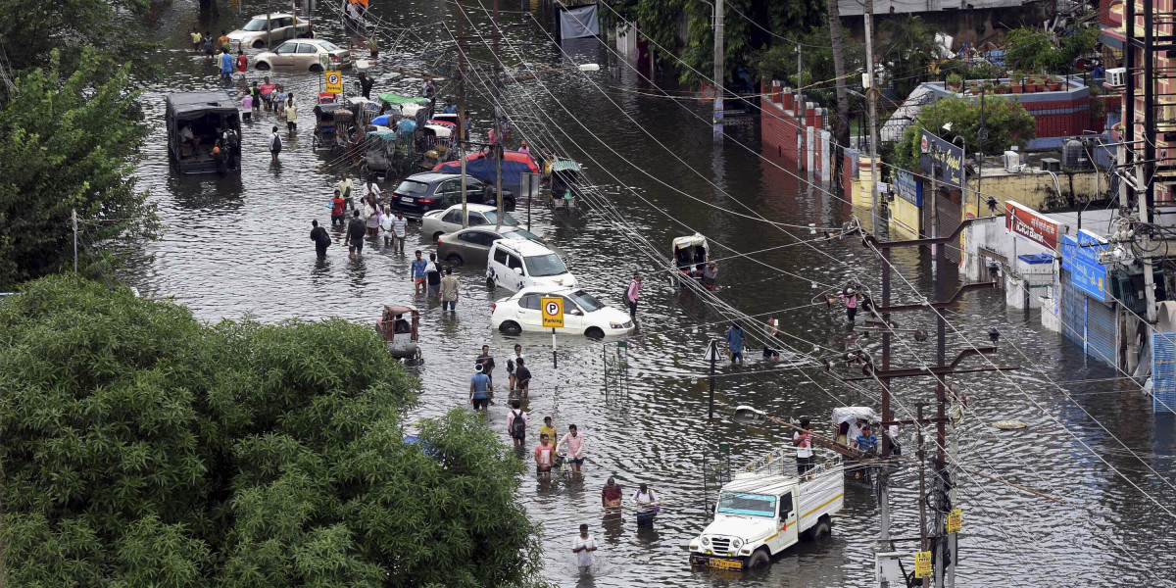
6. Наводнения — стихийные бедствия, от них страдают люди, живущие на берегах рек. На какой из перечисленных рек наводнения наиболее часто происходят в летнее время?
1) Урал
2) Ока
3) Амур
4) Дон

